Slide 1
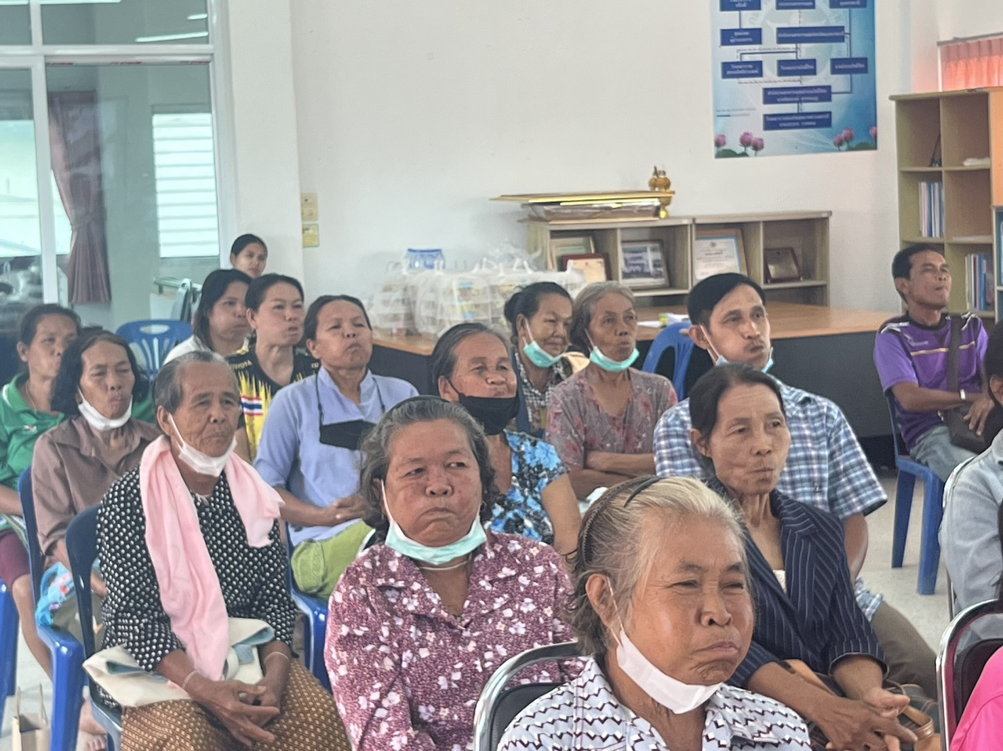
งานประชุมวิชาการระดับชาติด้านการส่งเสริมสุขภาพและนวัตกรรมการดูแลผู้สูงอายุ ครั้งที่ 3
The 3rd National Health Promotion and Elderly Care Innovation Conference 2023
ระหว่างวันที่ 13 - 14 ธันวาคม 2566 ณ โรงแรมเอเชีย แอร์พอร์ต จังหวัดปทุมธานี
ประสิทธิผลของโปรแกรมส่งเสริมทันตสุขภาพต่อความรอบรู้ด้านทันตสุขภาพและพฤติกรรมการดูแลสุขภาพช่องปากของผู้สูงอายุ อำเภอโพธิ์ไทร จังหวัดอุบลราชธานี
Effectiveness of Dental Health Program on Oral Health Literacy and Oral Health Care Behaviors among Elderly of Phosai District, Ubon Ratchathani Province.
นายชัยณรงค์ สีแหล้
เจ้าพนักงานทันตสาธารณสุขปฏิบัติงาน
รพ.สต.สารภี สสอ.โพธิ์ไทร จ.อุบลราชธานี
The 3rd National Health Promotion and Elderly Care Innovation Conference 2023
Driving the Health of the Elderly with the Power of Community Networks

Slide 2


ประสิทธิผลของโปรแกรมส่งเสริมทันตสุขภาพต่อความรอบรู้ด้านทันตสุขภาพและพฤติกรรมการดูแลสุขภาพช่องปากของผู้สูงอายุ อำเภอโพธิ์ไทร
จังหวัดอุบลราชธานี
Effectiveness of Dental Health Program on Oral Health Literacy and Oral Health Care Behaviors among Elderly of Phosai District,
Ubon Ratchathani Province.
นายชัยณรงค์ สีแหล้
เจ้าพนักงานทันตสาธารณสุขปฏิบัติงาน
รพ.สต.สารภี สสอ.โพธิ์ไทร จ.อุบลราชธานี

Slide 3
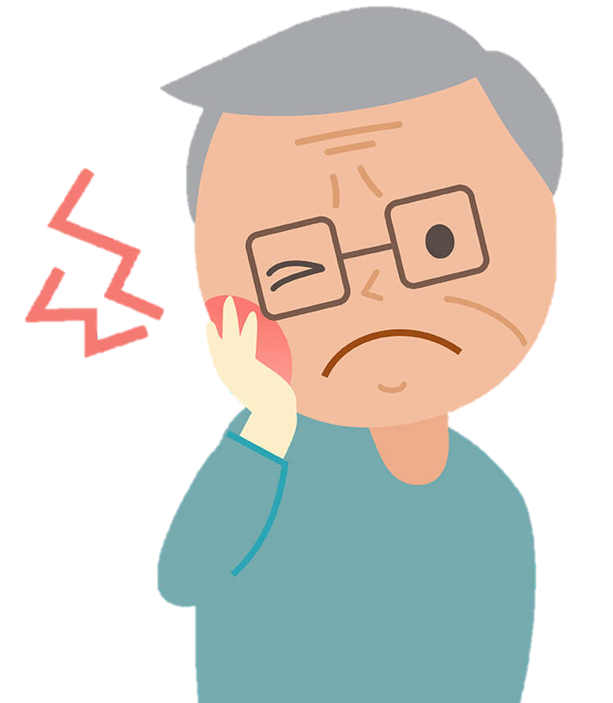
ความเป็นมาและความสำคัญ
3
03
การบริโภคอาหาร
เปลี่ยนแปลงไป
ขาดความมั่นใจ
ในตนเอง
02
04
Problems
ลดประสิทธิภาพ
การบดเคี้ยว
05
มีกลิ่นปาก
เหงือกอักเสบ
01
ปากแห้ง
มะเร็งในช่องปาก

Slide 4
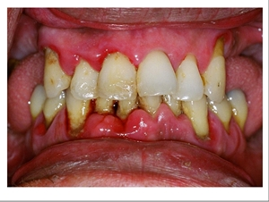
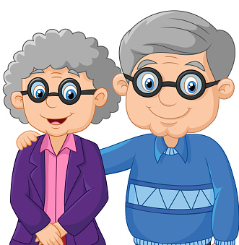
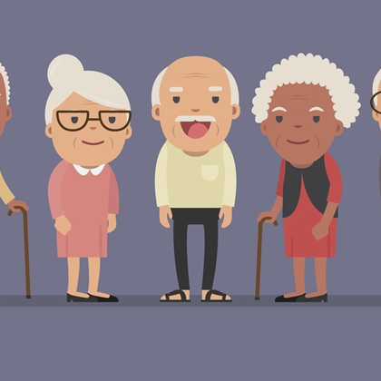
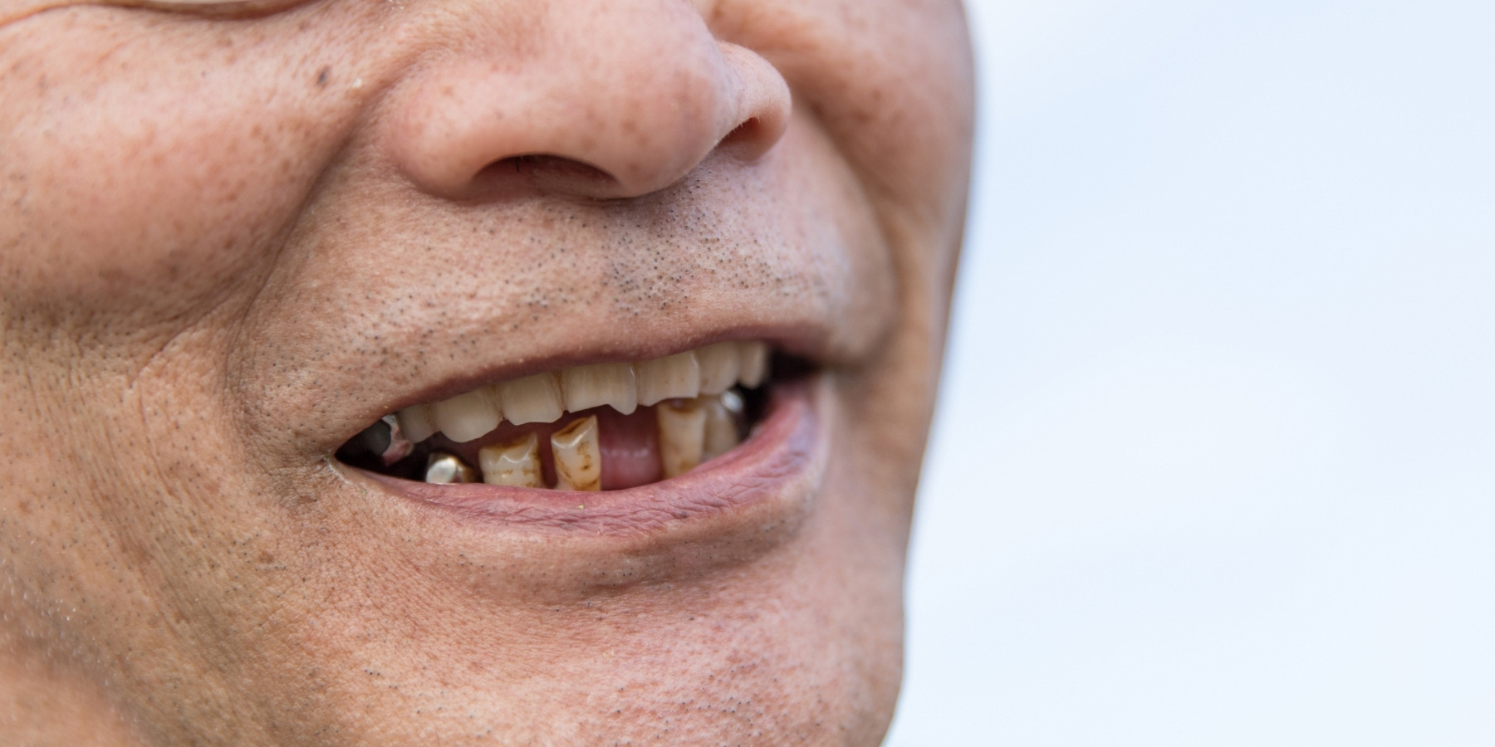
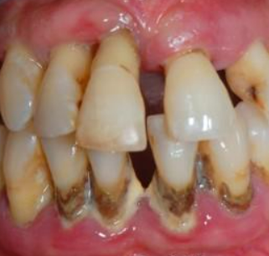
ความเป็นมาและความสำคัญ (ต่อ)
4
ที่มา : การสำรวจสภาวะสุขภาพช่องปากแห่งชาติ ครั้งที่ 8 พ.ศ.2560
Health Data Center (HDC) จังหวัดอุบลราชธานี, 2565
ผู้สูงอายุ 60 - 74 ปี มีฟันแท้อย่างน้อย 20 ซี่ หรือ 4 คู่สบ
โรคปริทันต์อักเสบรุนแรงร่องลึกตั้งแต่ 6 ml ขึ้นไป
ผู้สูงอายุมีฟันแท้อย่างน้อย 20 ซี่ หรือ 4 คู่สบ
48.91%
12.2%
56.1%
โรคเหงือกอักเสบที่มีหินปูนและเลือดออก
ความชุกโรคปริทันต์ตะวันออกเฉียงเหนือ
ระดับประเทศ
อุบลราชธานี
ระดับประเทศ
0.4%
สำรวจสภาวะ
สุขภาพช่องปากผู้สูงอายุ
41.3%
ระดับภาค
ระดับประเทศ

Slide 5
ความเป็นมาและความสำคัญ (ต่อ)
5
สภาวะทันตสุขภาพของผู้สูงอายุ
ที่มา : รายงานการสำรวจสุขภาพช่องปากของผู้สูงอายุอำเภอโพธิ์ไทร
ประจำปี 2565
ผู้สูงอายุอำเภอโพธิ์ไทร
ร้อยละ 26.69 ฟันอย่างน้อย 20 ซี่ 4 คู่สบ
โรคเหงือกอักเสบ
โรคปริทันต์
ฟันสึก ภาวะน้ำลายแห้ง

Slide 6
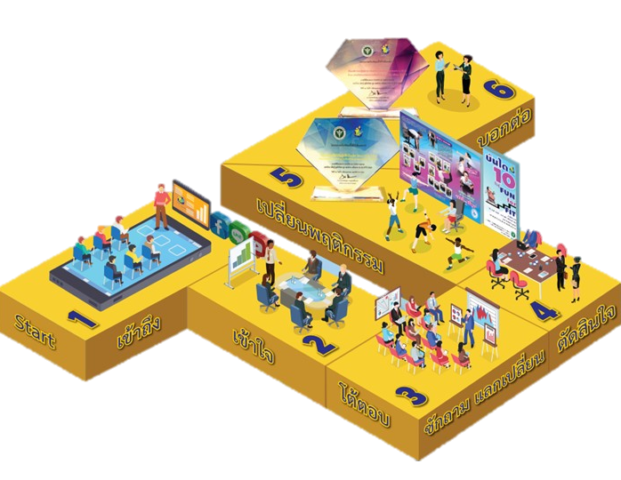
ความเป็นมาและความสำคัญ (ต่อ)
7
โปรแกรมส่งเสริมทันตสุขภาพต่อความรอบรู้ด้านทันตสุขภาพและพฤติกรรมการดูแลสุขภาพช่องปากของผู้สูงอายุ อำเภอโพธิ์ไทร จังหวัดอุบลราชธานี

Slide 7
วัตถุประสงค์ทั่วไป
วัตถุประสงค์การวิจัย
7
เพื่อศึกษาประสิทธิผลของโปรแกรมส่งเสริมทันตสุขภาพต่อความรอบรู้ด้านทันตสุขภาพและพฤติกรรมการดูแลสุขภาพช่องปากของผู้สูงอายุ อำเภอโพธิ์ไทร จังหวัดอุบลราชธานี
เพื่อเปรียบเทียบค่าเฉลี่ยความรอบรู้ด้านทันตสุขภาพ และพฤติกรรมการดูแลสุขภาพช่องปาก ภายในกลุ่มทดลอง ก่อนการทดลองและหลังการทดลอง
เพื่อเปรียบเทียบคะแนนเฉลี่ยความรอบรู้ด้านทันตสุขภาพ และพฤติกรรมการดูแลสุขภาพช่องปาก ระหว่างกลุ่มทดลองและกลุ่มควบคุม
ภายหลังการทดลองกลุ่มทดลองมีค่าเฉลี่ยคะแนนความรอบรู้ด้านทันตสุขภาพ และพฤติกรรมการดูแลสุขภาพช่องปาก มากกว่าก่อนการทดลอง และมากกว่ากลุ่มควบคุม
สมมุติฐาน
การวิจัย

Slide 8
รูปแบบงานวิจัย
8
ระยะที่1 การพัฒนาความรอบรู้ด้านทันตสุขภาพ
กิจกรรมที่ 1 เข้าถึง
กิจกรรมที่ 2 เข้าใจ
กิจกรรมที่ 3 โต้ตอบ
กิจกรรมที่ 4 ตัดสินใจ
กิจกรรมที่ 5 ปรับเปลี่ยน
ระยะที่2 การติดตามและประเมินผล
กิจกรรมที่ ทบทวนความรู้ กระตุ้นเตือน และให้กำลังใจในการปรับเปลี่ยนพฤติกรรมการดูแลสุขภาพช่องปากผู้สูงอายุ และเยี่ยมบ้าน
กลุ่มทดลอง
31 คน
ผู้สูงอายุ
รพ.สต.สารภี
Quasi-experimental study
0 week
การวัดผล
12 weeks
การวัดผล
- ความรอบรู้ทันตสุขภาพ
- พฤติกรรมการดูแลสุขภาพช่องปาก
- ความรอบรู้ทันตสุขภาพ
- พฤติกรรมการดูแลสุขภาพช่องปาก
ผู้สูงอายุ
รพ.สต.ม่วงใหญ่
0 week
การวัดผล
12 weeks
กลุ่มเปรียบเทียบ
31 คน
กิจกรรมการตรวจสุขภาพช่องปาก อย่างน้อยปีละ 2 ครั้ง ประเมินนัดรักษาทางทันตกรรมและให้ความรู้โดยใช้สื่อการสอนทันตสุขภาพ ตามแผนการการดูแลสุขภาพช่องปาก

Slide 9
ประชากรและกลุ่มตัวอย่าง
9
Inclusion criteria
Exclusion criteria
Withdrawal criteria
1. เป็นผู้สูงอายุอำเภอโพธิ์ไทร จังหวัดอุบลราชธานี
1. มีโอกาสขาดการติดตามจากการย้ายไปต่างถิ่นระหว่างการจัดกิจกรรม
1.ขาดการติดตามจากการศึกษา เช่น ย้ายออกนอกพื้นที่ เสียชีวิต
2. ไม่เคยเข้าร่วมกิจกรรมหรือโปรแกรมการส่งเสริมพฤติกรรมการดูแลสุขภาพช่องปากอื่นๆ มาก่อน
2.ขอถอนตัวระหว่างดำเนินกิจกรรม
2. ไม่สามารถเข้าร่วมกิจกรรมได้ตลอดระยะเวลาของการจัดกิจกรรมตามโปรแกรม
3. เต็มใจและสามารถเข้าร่วมการวิจัย
4. สามารถสื่อสารได้ด้วยภาษาไทย ไม่มี
ปัญหาด้านการมองเห็น ได้ยิน และการพูด
5. มีฟันถาวรใช้งานได้อย่างน้อย 20 ซี่
รับรองจากคณะกรรมการจริยธรรมการวิจัยในมนุษย์สำนักงานสาธารณสุขจังหวัดอุบลราชธานี เลขที่ SS.UB 2566 – 033 ลงวันที่ 10 พฤษภาคม 2566 ถึง 9 พฤษภาคม 2567

Slide 10
เครื่องมือที่ใช้ในการวิจัย
10
แบบสัมภาษณ์
1
ข้อมูลทั่วไป
ความรอบรู้ด้านทันตสุขภาพในการดูแลสุขภาพช่องปาก
2
พฤติกรรมการดูแลสุขภาพช่องปาก
3
โปรแกรมส่งเสริมทันตสุขภาพ
เครื่องมือที่ใช้ทดลอง

Slide 11
การวิเคราะห์ข้อมูล
11
Descriptive Statistics
ข้อมูลเชิงคุณภาพ
ข้อมูลเชิงปริมาณ
เพศ สถานภาพ ระดับการศึกษา ประวัติความเสี่ยงด้านพฤติกรรมการดูแลสุขภาพช่องปาก วิเคราะห์ข้อมูลด้วยค่าความถี่ และร้อยละ
อายุ วิเคราะห์ข้อมูลด้วยสถิติร้อยละ ค่าเฉลี่ย ส่วนเบี่ยงเบนมาตรฐาน ค่ามัธยฐาน และเปอร์เซ็นไทล์ที่ 25 และ 75

Slide 12
การวิเคราะห์ข้อมูล
12
Inferential Statistics
ความแตกต่างข้อมูลทั่วไป
เปรียบเทียบคะแนนเฉลี่ย
ทดสอบความแตกต่าง
เปรียบเทียบคะแนนเฉลี่ยความรอบรู้ด้านทันตสุขภาพ และพฤติกรรมการดูแลสุขภาพช่องปาก ภายในกลุ่มทดลอง ก่อนทดลอง และหลังทดลอง ด้วยสถิติ Paired Sample t-test
ทดสอบความแตกต่างคะแนนความรอบรู้ด้านทันตสุขภาพ และพฤติกรรมการดูแลสุขภาพช่องปาก ระหว่างกลุ่มทดลอง และกลุ่มควบคุมภายหลังการทดลองด้วยสถิติ ANCOVA
วิเคราะห์ความแตกต่างข้อมูลทั่วไปของกลุ่มตัวอย่างระหว่างกลุ่มทดลอง และกลุ่มทดลองด้วยสถิติ Chi-square test, Fisher exact test, Independent t-test

Slide 13
ผลการวิจัย
13
เพศ
อายุ
8
(25.80)
23
(74.20)
68.29
S.D. 4.25
67.97
S.D. 5.51
13
(41.90)
18
(58.10)
กลุ่มทดลอง
กลุ่มเปรียบเทียบ
กลุ่มทดลอง
กลุ่มควบคุม
p-value = 0.270
p-value = 0.147

Slide 14
ผลการวิจัย
14
สถานภาพการสมรส
ระดับการศึกษาสูงสุด
27
(87.10)
28
(90.30)
29
93.50)
23
(74.20)
p-value = 0.624
p-value = 0.314
4
(12.90)
4
(12.90)
1
(3.20)
1
(3.20)
2
(6.50)
1
(3.20)
1
(3.20)
1
(3.20)
1
(3.20)
1
(3.20)
0
(0.00)
(0)
โสด
คู่/อยู่ด้วยกัน
หย่าร้าง
ม้าย
ประถมศึกษา
มัธยมศึกษาตอนต้น
มัธยมศึกษาตอนปลาย
ปริญญาตรี
กลุ่มทดลอง
กลุ่มควบคุม
กลุ่มทดลอง
กลุ่มควบคุม

Slide 15
ผลการวิจัย
15
รายได้เฉลี่ยต่อเดือน
ประวัติการมีปัญหาสุขภาพช่องปาก ใน 6 เดือนที่ผ่านมา
25
(80.60)
18
(58.10)
30
(96.80)
25
(80.60)
9
(29.00)
p-value = 0.233
p-value = 0.052
5
(16.10)
6
(19.40)
3
(9.70)
1
(3.20)
(0)
1
(3.20)
1
(3.20)
<5,000
5,001-10,000
10,001-15,000
15,001-20,000
ไม่มีปัญหา มีปัญหา
กลุ่มทดลอง
กลุ่มเปรียบเทียบ

Slide 16
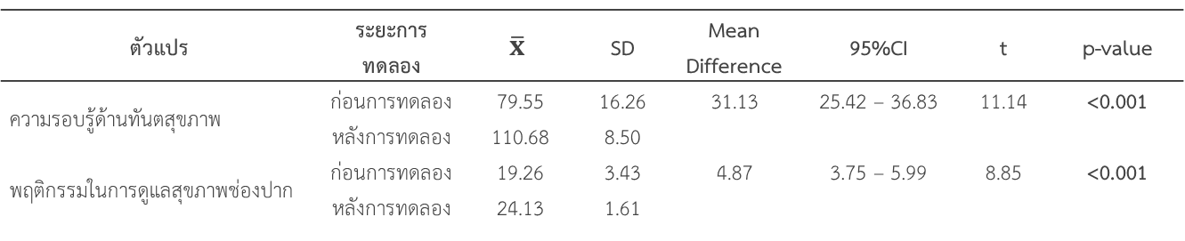
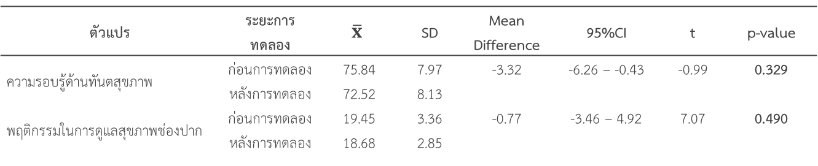
ผลการวิจัย
16
การเปรียบเทียบคะแนนเฉลี่ยภายในกลุ่มทดลอง ก่อนการทดลองและหลังการทดลอง
ตัวแปร | ระยะการทดลอง | $$\overline{x}$$ | SD | Mean Difference | 95%CI | t | p-value
ความรอบรู้ด้านทันตสุขภาพ | ก่อนการทดลอง หลังการทดลอง | 79.55 110.68 | 16.26 8.50 | 31.13 | 25.42 – 36.83 | 11.14 | <0.001
พฤติกรรมในการดูแลสุขภาพช่องปาก | ก่อนการทดลอง หลังการทดลอง | 19.26 24.13 | 3.43 1.61 | 4.87 | 3.75 – 5.99 | 8.85 | <0.001
การเปรียบเทียบคะแนนเฉลี่ยภายในกลุ่มควบคุม ก่อนการทดลองและหลังการทดลอง
ตัวแปร | ระยะการทดลอง | $$\overline{x}$$ | SD | Mean Difference | 95%CI | t | p-value
ความรอบรู้ด้านทันตสุขภาพ | ก่อนการทดลอง หลังการทดลอง | 75.84 72.52 | 7.97 8.13 | -3.32 | -6.26 – -0.43 | -0.99 | 0.329
พฤติกรรมในการดูแลสุขภาพช่องปาก | ก่อนการทดลอง หลังการทดลอง | 19.45 18.68 | 3.36 2.85 | -0.77 | -3.46 – 4.92 | 7.07 | 0.490

Slide 17
ผลการวิจัย
17
เปรียบเทียบค่าเฉลี่ยความรอบรู้ด้านทันตสุขภาพ หลังการทดลองระหว่างกลุ่ม
group | Mean | Std. Deviation | 95%CI
กลุ่มทดลอง | 110.68 | 12.14
กลุ่มเปรียบเทียบ | 72.52 | 8.12
34.17- 42.16
df=38.16
ความแปรปรวน | Sum of Squares | df | Mean Square | F | P-value
Main effect (ระหว่างกลุ่ม) | 23511.846 | 1 | 23511.846 | 372.809 | <0.001
Covariate effect (ก่อนการทดลอง) | 3476.413 | 1 | 3476.413 | 55.123 | <0.001
Residual (ความคลาดเคลื่อน) | 4856.137 | 59 | 63.067
Total | 35343.800 | 61
R Squared = 0.863 (Adjusted R Squared = 0.859)

Slide 18
ผลการวิจัย
39
เปรียบเทียบค่าเฉลี่ยพฤติกรรมการดูแลสุขภาพช่องปาก หลังการทดลองระหว่างกลุ่ม
group | Mean | Std. Deviation | 95%CI
กลุ่มทดลอง | 24.13 | 1.61
กลุ่มเปรียบเทียบ | 18.68 | 2.85
4.59-6.31
df=5.45
ความแปรปรวน | Sum of Squares | df | Mean Square | F | P-value
Main effect (ระหว่างกลุ่ม) | 2125.659 | 1 | 2125.659 | 345.409 | <0.001
Covariate effect (ก่อนการทดลอง) | 221.639 | 1 | 221.639 | 36.015 | <0.001
Residual (ความคลาดเคลื่อน) | 473.861 | 59 | 6.154
Total | 3137.550 | 61
R Squared = 0.849 (Adjusted R Squared = 0.845)

Slide 19
บทที่ 5 อภิปรายผล
19
ความรอบรู้ด้านทันตสุขภาพ
ผลการวิจัย
อภิปรายผล
กลุ่มทดลองมีคะแนนเฉลี่ยความรอบรู้ด้านทันตสุขภาพมากกว่าก่อนการทดลองและมากกว่ากลุ่มควบคุมอย่างมีนัยสำคัญทางสถิติที่ p<0.001
สอดคล้องกับ ภัทราภรณ์ คำรินทร์ (2565) ได้ศึกษาประสิทธิผลของโปรแกรมการปรับเปลี่ยนพฤติกรรมสุขภาพช่องปาก โดยประยุกต์แนวคิดความรอบรู้ด้านสุขภาพร่วมกับการรับรู้ความสามารถของตนเองและแรงสนับสนุนทางสังคมต่อสภาวะปริทันต์ในผู้สูงอายุ พบว่า หลังการทดลองกลุ่มทดลองมีคะแนนเฉลี่ยความรอบรู้ด้านสุขภาพ และพฤติกรรมการป้องกันโรคปริทันต์สูงกว่ากลุ่มควบคุมอย่างมีนัยสำคัญทางสถิติ (p-value <0.05)

Slide 20
20
บทที่ 5 อภิปรายผล
พฤติกรรมการดูแลสุขภาพช่องปาก
ผลการวิจัย
อภิปรายผล
กลุ่มทดลองมีคะแนนเฉลี่ยพฤติกรรมในการดูแลสุขภาพช่องปากมากกว่าก่อนการทดลองและมากกว่ากลุ่มควบคุม อย่างมีนัยสำคัญทางสถิติที่ p<0.001
สอดคล้องกับการศึกษาในประเทศหลาย ๆ งานที่ผ่านมา ไพสิฐ ภิโรกาศ และ อรวรรณ กีรติสิโรจน์ (2562), วรรษชล ลุนาวัน, บัววรุณ ศรีชัยกุล และจตุพร เหลืองอุบล (2563) พบว่า กลุ่มทดลองมีค่าคะแนนเฉลี่ยการปฏิบัติตัวในการปรับเปลี่ยนพฤติกรรมการดูแลรักษาฟันมากกว่าก่อนการทดลองอย่างมีนัยสำคัญทางสถิติ (p<.05) สอดคล้องกับ ทวีวรรณ (2564) ได้ศึกษาประสิทธิผลของโปรแกรมปรับเปลี่ยนพฤติกรรมการดูแลอนามัยช่องปาก ในผู้สูงอายุที่ป่วยเป็นโรคเบาหวานชนิดที่ 2 จังหวัดลำปาง

Slide 21
21
หน่วยงานที่เกี่ยวข้องควรกำหนดเป็นแผนงานนโยบายเชิงรุกในการดูแลสุขภาพช่องปากผู้สูงอายุ เพื่อลดปัญหาการเกิดโรคแทรกซ้อนในช่องปาก
ผู้รับผิดชอบงานทันตสาธารณสุข สามารถนำไปประยุกต์ใช้กับผู้สูงอายุในกลุ่มติดบ้าน ในพื้นที่อื่น ๆ ที่มีบริบทใกล้เคียงกันได้
ควรมีการติดตามศึกษาระยะยาวในการส่งเสริมสุขภาพช่องปากผู้สูงอายุโดยเฝ้าดูระดับของปริมาณแผ่นคราบจุลินทรีย์ เพื่อดูประสิทธิผลของโปรแกรมให้ชัดเจนและยั่งยืน
ควรมีการประเมินความพึงพอใจ หรือความคิดเห็นของผู้สูงอายุกลุ่มติดบ้าน และหน่วยงานที่มีส่วนเกี่ยวข้องที่มีต่อการจัดกิจกรรมส่งเสริมสุขภาพช่องปากในกองทุนตำบลดูแลสุขภาพผู้มีภาวะพึ่งพิง
ข้อเสนอแนะสำหรับการนำผลการวิจัยไปใช้ประโยชน์
ข้อเสนอแนะในการทำวิจัยครั้งต่อไป

Slide 22
THANKS
The 3rd National Health Promotion and Elderly Care Innovation Conference 2023
Driving the Health of the Elderly with the Power of Community Networks

